Slide 1

Điều khiển 3DViewer bằng cử chỉ tay
Báo cáo thử việc
Trần Văn Quang Huy
Người hướng dẫn:
PM. Nguyễn Tôn Thất Đỗ Vũ
Anh Trần Văn Lộc
Dự án OJT thuộc nhóm FPGA
Brycen Việt Nam

Slide 2
Nội dung:
Giới thiệu
Mục tiêu
Cách thức thực hiện
Kết quả đạt được

Slide 3
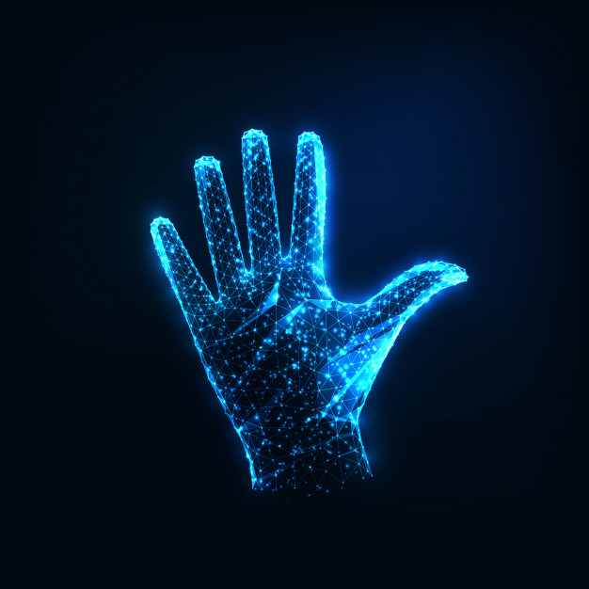
1. Giới thiệu
Control By Gesture
Sử dụng cử chỉ tay trong việc điều khiển ứng dụng 3DViewer.

Slide 4
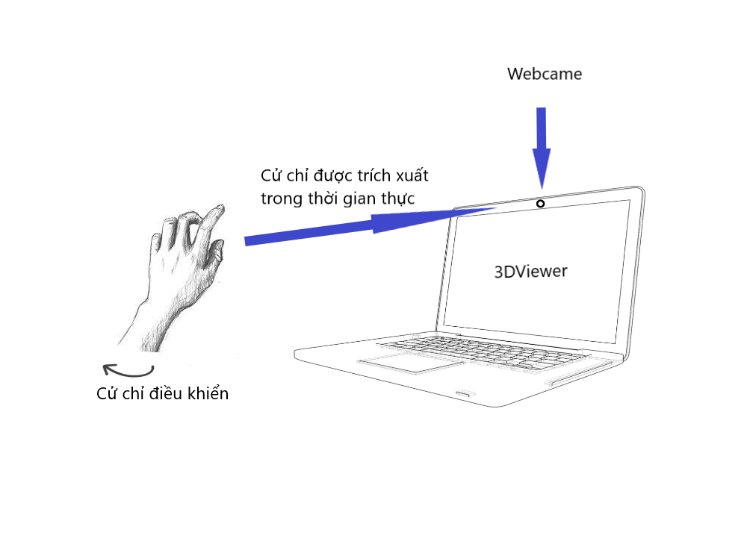
Control By Gesture
Trích xuất cử chỉ bằng webcam trong thời gian thực.
Có thể thay thế được việc sử dụng chuột và bàn phím bằng cử chỉ.

Slide 5
2.1.Mục tiêu chính
Học Unity, tạo giao diện cho 3DViewer đồng nhất với giao diện đã có.
Tìm hiểu về socket và áp dụng vào thực tế.
Học viết tài liệu (thiết kế, benchmark, testcase, WBS, ...)

Slide 6
2.2.Mục tiêu phụ
Hiểu thêm về quy trình tích hợp và mở rộng chức năng của một dự án.
Học cách lên kế hoạch và làm việc theo từng mục tiêu.

Slide 7
3. Cách thức thực hiện
Giao tiếp
Sử dụng phương thức TCP/IP và giao tiếp qua Socket.
Dữ liệu chuyển đi
Dữ liệu được gửi nhận dưới dạng byte, khung hình trích xuất được chuyển về dạng base64.
Server nhận dạng
Server được viết bằng ngôn ngữ Python và luôn lắng nghe kết nối từ 3DViewer.

Slide 8
3. Cách thức thực hiện
Mô hình nhận dạng
Mô hình hiện đại CNN được triển khai trên kiến trúc VGG16.
Dữ liệu huấn luyện
Bộ dữ liệu ở trang Kaggle và một số hình ảnh tự chụp.
Mô hình được lưu
Dưới dạng file .h5 gồm hai phần: là khung mô hình và giá trị trọng số mô hình.

Slide 9
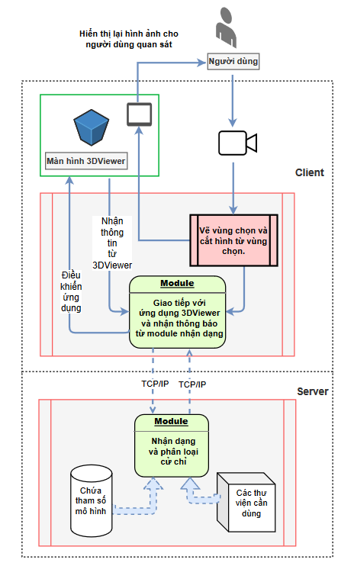
Kiến trúc tổng thể
Cử chỉ được trích xuất trong thời gian thực bằng webcam.
Hình ảnh được gửi đến server phân loại hình ảnh.
Kết quả phân loại ảnh được gửi ngược trở lại ứng dụng để thực thi.

Slide 10
4. Kết quả đạt được
Đạt được
Tích hợp và ứng dụng thành công mô hình nhận dạng cử chỉ trong việc điều khiển 3DViewer – 1 thành quả của nhóm FPGA.
Tốc độ thực thi ổn định và khả năng thay thế chuột và bàn phím gần như có thể thực hiện.

Slide 11
4. Kết quả đạt được
Hạn chế
Một số hình ảnh chứa đặc trưng kích hoạt, vẫn có thể kích hoạt mô hình.
Server Python khi khởi chạy vẫn chiếm phần lớn CPU, do phải xử lý đồng bộ trên ma trận.
File lưu thông tin mô hình vẫn còn khá lớn và dễ gây mất mát thông tin trong quá trình

Slide 12
4. Kết quả đạt được
Bài học cho bản thân
Làm việc có kế hoạch luôn nâng cao năng suất và dễ nắm bắt tiến độ.
Viết tài liệu sao cho người đọc tốn ít thời gian nhất để hiểu được thông tin
Luôn trao đổi và học hỏi để tìm ra phương pháp tốt nhất có thể.

Slide 13

Xin cảm ơn mọi người đã lắng nghe !

